Slide 1


قطاع المعامل ضبط الجودة
بشركة مياه الشرب والصرف الصحي
باسيوط والوادي الجديد

Slide 2
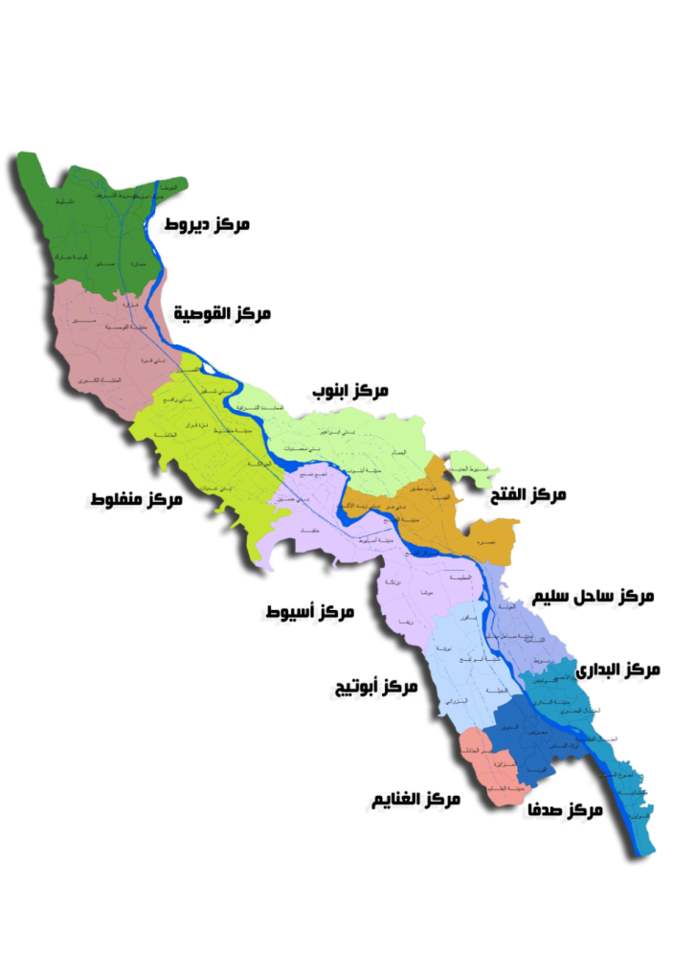
وصف عام لمحافظة أسيوط
حوالى 26 ألف كم²
وتمثل 2.6 % من مساحة مصر
عدد السكان : 1146384 نسمة
نسبة سكان الريف: 71.8 %
نسبة سكان المدن: 28.2 %
إجمالى المياه المنتجة : 768562 م³/يوم
التقسيم الإداري لمحافظة أسيوط
11
مركز
56 وحدة قروية
235
قرية
11 مدينة
1135
نجع وتابع

Slide 3
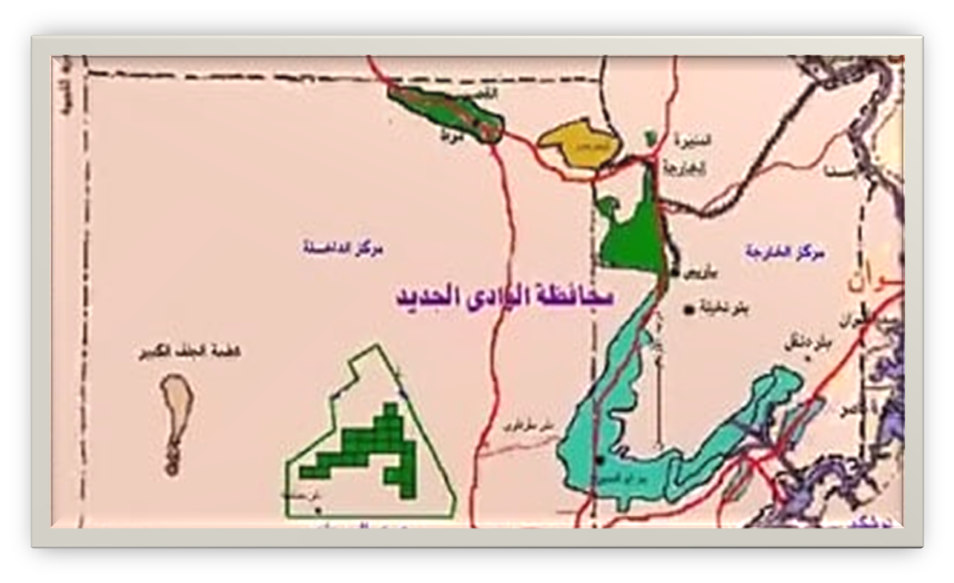
وصف عام لمحافظة الوادى الجديد
حوالى 440 ألف كم²
وتمثل 44 % من مساحة مصر
عدد السكان : 274000 نسمة
نسبة سكان الريف: 54 %
نسبة سكان المدن: 46 %
إجمالى المياه المنتجة : 256905 م³/يوم
التقسيم الإداري لمحافظة الوادى الجديد
5
مركز
47 وحدة قروية
74
قرية
5 مدينة
50
نجع وتابع

Slide 4

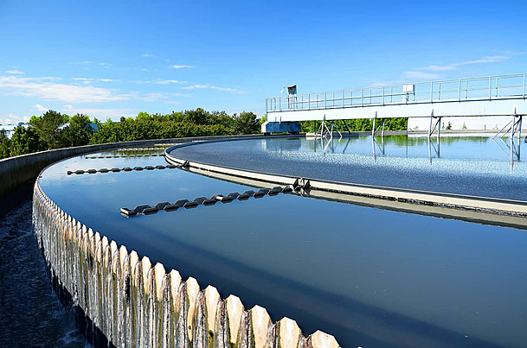

أنواع محطات تنقية مياه الشرب بمحافظة أسيوط
محطات مرشحة كبرى
(11 محطة)
محطات الآبار الجوفية
(657 بئر عامل فى
204 محطة)
محطات نقالى
(28 محطة)
الآبار الشاطئية RBF
3 محطة) (
Dyanasand
(2 محطة)
الترشيح المباشر
(1 محطة)
محطات زلطية
(3 محطة)

Slide 5
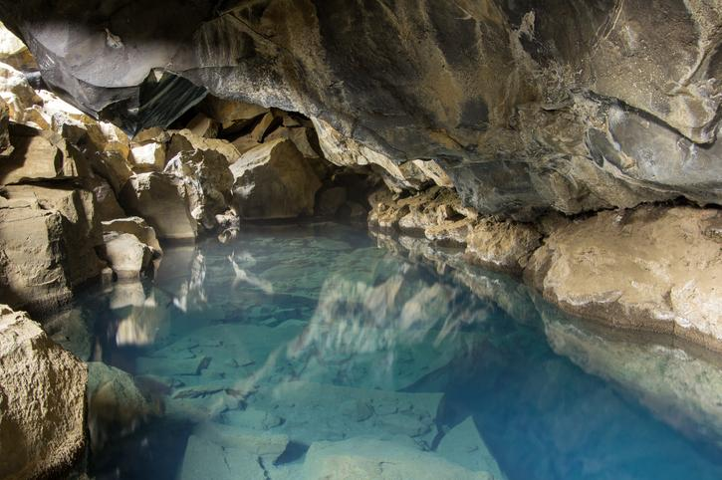
تعتمد محافظة اسيوط على المياه السطحية والمياه الجوفية كمصدر أساسي لمياه الشرب. تتغذى بعض القرى والعزب التابعة للمحافظة بالمياه الجوفية مثل قرى الغنايم، منفلوط، ساحل سليم، ابوتيج، ابنوب، الفتح، مركز ومدينة اسيوط، ديروط ، البدارى ،القوصيه، وصدفا.
نسبة التغطية بالمياه الجوفية % | نسبة التغطية بالمياه السطحية %
33% | 67%

Slide 6
قطاع المعامل وضبط الجودة
تولي الشركة اهتمامًا بالغاً بالالتزام بمعايير جودة المياه وصولاً للتميز والريادة واستدامة الخدمة المقدمة ، مع مراعاة معايير إجراء التحاليل البكتريولوجية والكيميائية وفقاً لمعايير منظمة الصحة العالمية وقرار وزير الصحه رقم 458 لسنة 2007
ويتم ذلك بخلق شبكة مترابطة من المعامل الرئيسيه والفرعية لتحليل عينات المياه والصرف الصحي والرجوع إلى المعمل المركزي بما يحويه من عدد (4) معامل رئيسية ما بين ( معمل التحاليل والقياسات العضوية، ومعمل الكيمياء غير العضويةInorganic Laboratory ، المعمل الميكروبيولوجى) والمدعم بأحدث الأجهزة والمعدات اللازمة لإجراء أدق التحاليل الخاصة بالمياه لتحقيق الجودة التامة المقدمة لمحافظة أسيوط والوادي الجديد

Slide 7
هيكل قطاع المعامل طبقا للهيكل المعتمد من الشركة القابضة لمياه الشرب والصرف الصحي

Slide 8
رئيس قطاع المعامل وضبط الجودة
ادارة تشغيل لصالح الغير (مياه، صرف)
الادارة العامة لمعامل مياه الشرب
الادارة العامة لمعامل الصرف الصحي
الادارة العامة لمراقبة وتأكيد الجودة وشئون البيئة
الإدارة العامة للصرف والصناعي
ادارة جودة المياه
ادارة جودة الصرف
ادارة شئون البيئة
ادارة الصرف الصناعي
ادارة التراخيص الصناعية
إدارة معمل عرب المدابغ وتابعه بني غالب
إدارة معمل صدفا والغنايم وتابعه الزرابي
إدارة معمل أبنوب والفتح وتابعه عرب العوامر
إدارة معمل منفلوط
الادارة العامة للمعمل المركزي لتحاليل مياه الشرب
إدارة معمل الكيمياء غير العضوية
ادارة معمل الكيمياء العضوية
ادارة جمع وتكويد العينات
إدارة معمل الميكروبيولوجي
إدارة نظم المعلومات ومتابعة التقارير
إدارة معامل مياه الوادي الجديد
(الخارجة - الداخلة - الفرافرة - باريس)
إدارة معمل نزلة عبداللاه وتابعه الزاوية
إدارة معمل التشيكي والألماني وتابعه معمل الجامعة
إدارة معمل الوليدية وتابعه معامل بهيج والبورة ومنقباد
إدارة معمل منفلوط
إدارة معمل القوصية وتابعه معمل مير
إدارة معمل ديروط وتابعه معمل مسارة
إدارة معمل الطوابية وتابعه معمل المعابدة
إدارة معمل البداري وتابعه معمل ساحل سليم
إدارة معمل أبوتيج
إدارة معمل صدفا
إدارة معمل القوصية
إدارة معمل ديروط
إدارة معمل البداري
إدارة معمل شطب
إدارة معامل صرف الوادي الجديد
إدارة السكرتارية
ادارة جودة المعمل المركزي
الادارة العامة للمعمل المركزي لتحاليل عينات الصرف الصحي
ادارة معمل الكيمياء غير العضوية
ادارة معمل الكيمياء العضوية
ادارة معمل الميكروبيولوجي
ادارة جمع وتكويد العينات
ادارة جودة المعمل المركزي
ادارة جودة مياه الوادي الجديد
ادارة للاحتياجات
الادارة العامة للسلامة والمأمونية
إدارة المتابعة والتقييم
إدارة سلامة ومأمونية المياه
إدارة مأمونية تداول الصرف الصحي

Slide 9
اولا : ادارة نظم المعلومات والتقارير
هدف الادارة : تحليل جميع عينات المياه والصرف الصحى
عمل التقارير اللازمة

Slide 10
ثانيا : ادارة الاحتياجات
هدف الادارة :توفير جميع احتياجات قطاع المعامل

Slide 11
ثالثا : ادارة التشغيل لصالح الغير
هدف الادارة :
استقبال العملاء واستلام العينات الخارجية لتحليلها بالمعمل المركزى
غسيل للخزانات الخارجية المدفوعة بأجروتطهيرها وتعقيمها سواء كانت خزانات (أهلية – حكومية)

Slide 12
خدمات للمواطن
تحليل عينات المياه سواء ان كانت كيميائيا او بكتريولوجيا وبيولوجيا
تحليل عينات الصرف الصحى سواء ان كانت كيميائيا او بكتريولوجيا
فحص عينات الوسط الترشيحى (رمل وزلط )
غسيل الخزانات الاهلية والحكومية وتعقيمها
للتواصل :

Slide 13
رابعا : الادارة العامة للضبط الجودة
هدف الادارة :

Slide 14
رابعا : الادارة العامة للسلامة والمامونية
هدف الادارة : إعداد خطط سلامة ومأمونية المياه لمناطق الإمداد، وخطط مأمونية تداول الصرف الصحي، بالإضافة إلى تقديم ورش عمل وبرامج تدريبية للتعريف بخطط سلامة ومأمونية المياه

Slide 15
انجازات الادارة
1- تم اعتماد ١٥ خطة لمأمونية مياه الشرب.
2- تم مراجعة ٣ خطط لمأمونية المياه من قبل الشركة القابضة
3- هناك خطة مياه قيد المراجعة من قبل الجهاز التنظيمي لمياه الشرب وحماية المستهلك
4- وفيما يخص خطط الصرف الصحي، تم اعتماد خطتين لمأمونية تداول الصرف الصحي، وهناك خطة قيد المراجعة في اللجنة العليا للمياه.
5- تم عمل 60 ورشة عمل واجتماع دورى

Slide 16
خامسا : الادارة العامة لمعامل مياه الشرب
هدف الادارة :
تضم الادارة العامة لمعامل مياه الشرب مجموعة من معامل مياه الشرب الرئيسية والفرعية والموزعة جغرافياً على نطاق محافظتي أسيوط والوادي الجديد,
بالاضافة إلى مجموعة من معامل الشركة المتنقلة التابعة لبعض النطاقات الجغرافية.
كما تضم الادارة العامة بعض الادارات النوعية التابعة للادارة العامة لمعامل مياه الشرب والتي تضمن جودة الاداء المؤسسي للادارة العامة لمعامل مياه الشرب وفاعلية دورها في المسار الذي يحقق أهداف قطاع المعامل والجودة ومن ثم أهداف الشركة ضمن رؤية ورسالة الشركة.

Slide 17
ثالثاً المراجع والأكواد المصرية والقوانين والقواعد المنظمة لطبيعة العمل بالادارة العامة لمعامل مياه الشرب
1- قرار وزير الصحة رقم 182 لسنة 2025 والذي يتضمن المواصفات القياسية المصرية لمياه الشرب والاستخدامات المنزلية والتي تعمل عليها معامل مياه الشرب بالشركة لضمان مطابقة مياه الشرب سواء بعينات طرود المحطات أو الشبكات التابعة؛ كما يتضمن دورية سحب العينات.
2-Standard Methods For the Examination of Water and Wastewater وهو المرجع العالمي في طرق تحاليل عينات مياه الشرب بكافة معاملاتها والمشار له بملحق رقم 1 من قرار وزير الصحة 182 لسنة 2025
3- الكود المصري رقم 101/ 2016 الجزء الثالث والخاص بأسس تصميم وشروط تنفيذ محطات تنقية مياه الشرب وهو المرجع الفني المستخدم في أي عمليات تأهيل بمحطات تنقية مياه الشرب بكافة مراحل التنقية.
4- الكود المصري رقم 103/1 الخاص بتشغيل وصيانة محطات تنقية مياه الشرب والمعمول به في أعمال التشغيل الامثل بالمحطات الحاصلة على اعتماد الادارة الفنية المستدامة TSM
5- اللائحة التنفيذية لقانون حماية نهر النيل والمجاري المائية من التلوث بالقرار 92 لسنة 2013: والذي يتضمن في الباب الخامس طرق أخذ عينات مياه العكرة من نهر النيل والترع التابعة له وكذا دورية أحذ العينات ومواصفات المياه الخام من نهر النيل وتوابعه.
6- المواصفة القياسية العالمية المخصصة لمختبرات الفحص والمعايرة ISO/IEC 17025:2017 تحدد هذه المواصفة المتطلبات العامة للكفاءة، والحيادية، والتشغيل المتسق للمختبرات، مما يضمن دقة وموثوقية نتائج الاختبارات.

Slide 18
الأهداف المستدامة بمعامل مياه الشرب
1- جاهزية المعامل بالشركة على الدوام بما يستوفي اعتماد TSM الخاص بالادارة الفنية المستدامة.
2- مواكبة المعامل لمتطلبات أعتماد الأيزو ISO/IEC 17025 الخاص بالمختبرات وذلك في المعاملات التي تقوم معامل الشركة في قياسها وتحليلها.
3-الوصول لأعلى جودة ممكنة للمياه الصالحة للشرب والاستخدامات المنزلية بالتوازي مع الاستخدام الأمثل للكيماويات.
4-المشاركة الفاعلة لمعامل المياه والادارات النوعية بالادارة العامة لمعامل مياه الشرب لضمان استدامة وتحديث "سجلات المعامل البيئية" وسجلات المخلفات الصلبة أو الخطرة إن وجدت ضمن الدور البيئي والمؤسسي لمعامل الشركة.
5- رصد المخاطر الآني واللحظي على الدوام والابلاغ الفوري حال رصد معامل الشركة لأية مخاطر بمآخذ محطات مياه الشرب أو مراحل الانتاج, وكذلك المساعدة في أعمال المسح البيئي لمآخذ المحطات الواقعة بها المعامل بالتعاون مع الادارة العامة للسلامة والمأمونية بقطاع المعامل بالشركة.
6- الوصول لمركبة مجهزة بأجهزة معملية حقلية تعمل بكفاءة وذلك لكل معمل بنطاق جغرافي تعمل كمعمل متنقل –والتي تمثل هدف مستدام- بحيث يصبح لكل منطقة من مناطق أسيوط والوادي الجديد بها معمل متنقل لمتابعة شكاوى المواطنين فيما يخص جودة المياه وكذا لضمان دورية أخذ العينات من كافة المصادر وحتى شبكات التوزيع طبقاً للدورية الخاصة بعينات مياه الشرب.

Slide 19
ثانيا : حصول قطاع المعامل علي شهادة الايزو 9001 و 14001

Slide 20
اهميه الايزو 9001 و 14001
ومن أهم هذه الأهمية ما يلي:
1. تحسين جودة الخدمات والمنتجات: تضمن هاتان الشهادتان الالتزام بمعايير الجودة والسلامة البيئية، مما ينعكس على جودة المياه المنتجة والخدمات المقدمة.
2. زيادة الثقة والسمعة: الحصول على هاتين الشهادتين يساعد في زيادة ثقة المستفيدين والجهات المعنية في قدرة قطاع المعامل على تقديم خدمات عالية الجودة.
3. التحسين المستمر: عملية الحصول على هاتين الشهادتين تتطلب التحسين والتطوير المستمر في العمليات والإجراءات، مما يساعد في تحقيق التميز التشغيلي.
4. الامتثال التنظيمي: الحصول على هاتين الشهادتين يضمن الامتثال للوائح والقوانين المنظمة لقطاع المياه والبيئة.

Slide 21
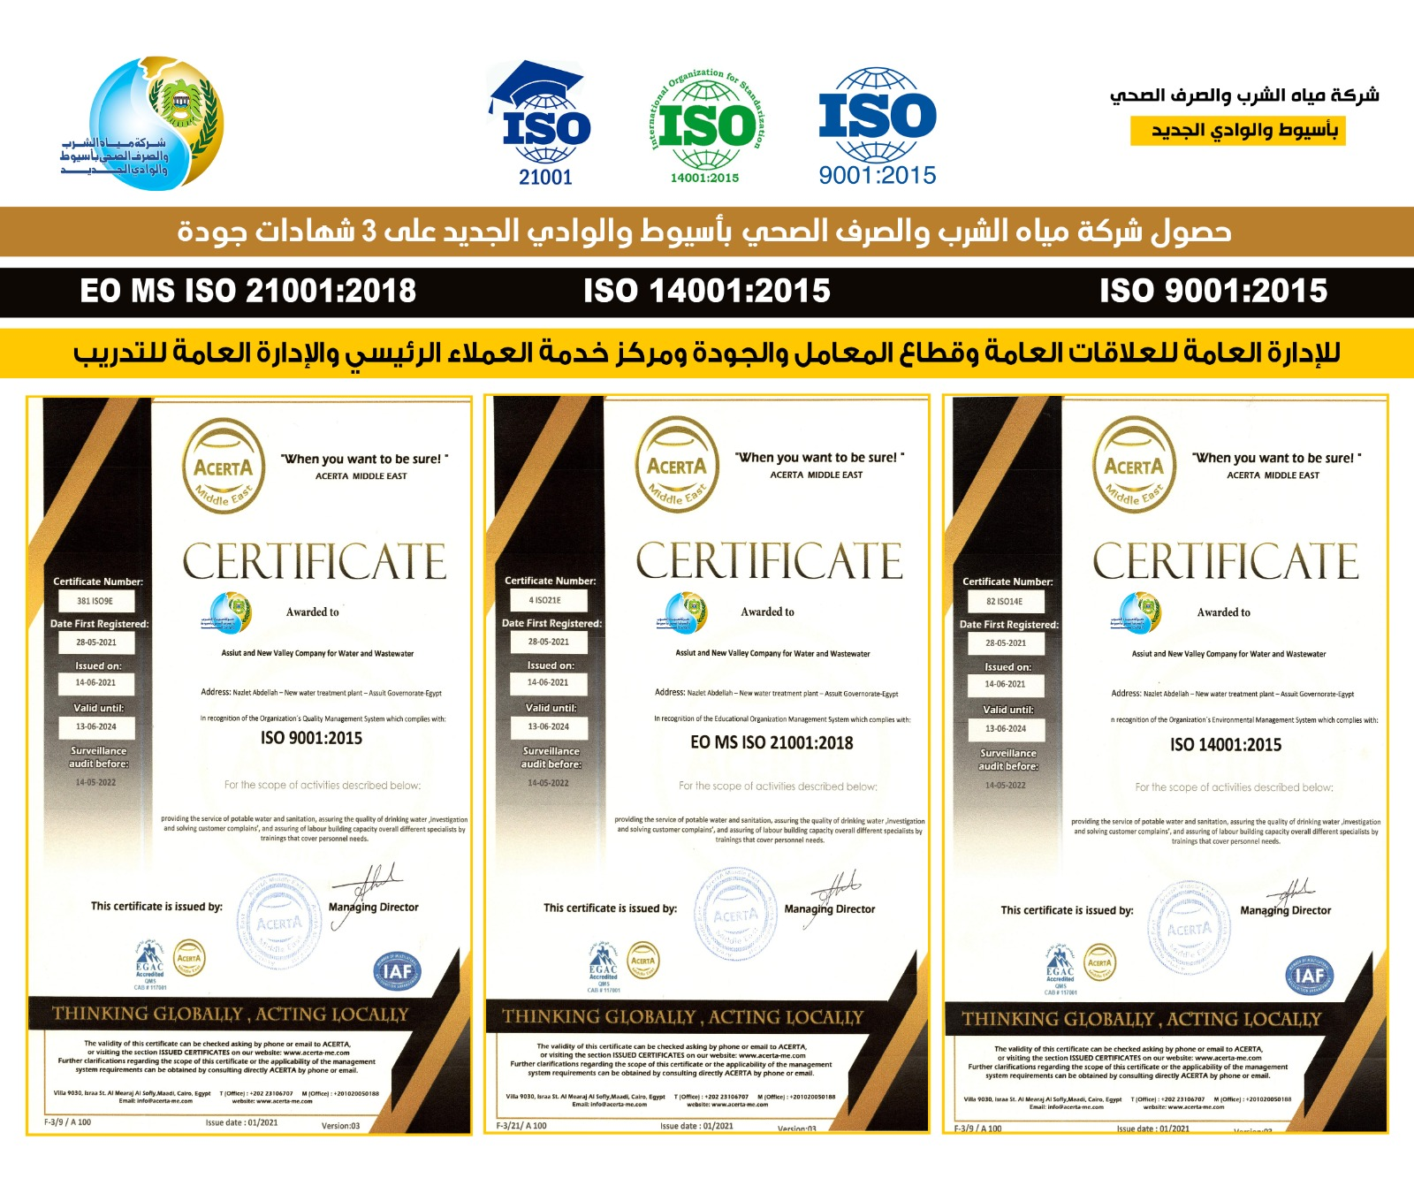

Slide 22
تأهيل المعامل للحصول علي شهادة الايزو 17025
اهميه حصول المعامل علي شهادة الايزو
1- ضمان الجودة الموثوقية في نتائج الفحوصات والتحاليل المعملية للمياه.
2- زيادة الثقة في أداء المعمل وقدرته على إجراء التحاليل بدقة وموثوقية.
3- تحسين الأداء العام للمعامل وزيادة كفاءته التشغيلية.
4- تلبية متطلبات الجهات الرقابية والتنظيمية فيما يخص جودة وموثوقية نتائج المعامل.
5- تعزيز الميزة التنافسية للشركة.
6- المساهمة في حماية البيئة من خلال الحصول على نتائج موثوقة للمياه.
في مجمل الأمر، الحصول على هذه الشهادة يعد أمرًا حيويًا لضمان جودة وكفاءة أداء معامل شركة المياه والصرف الصحي في أسيوط.
تم حصول 4 معامل بشركة مياه أسيوط على شهادة اعتماد الأيزو، طبقاً للمواصفة الدولية (( ISO/IEC 17025:2017

Slide 23
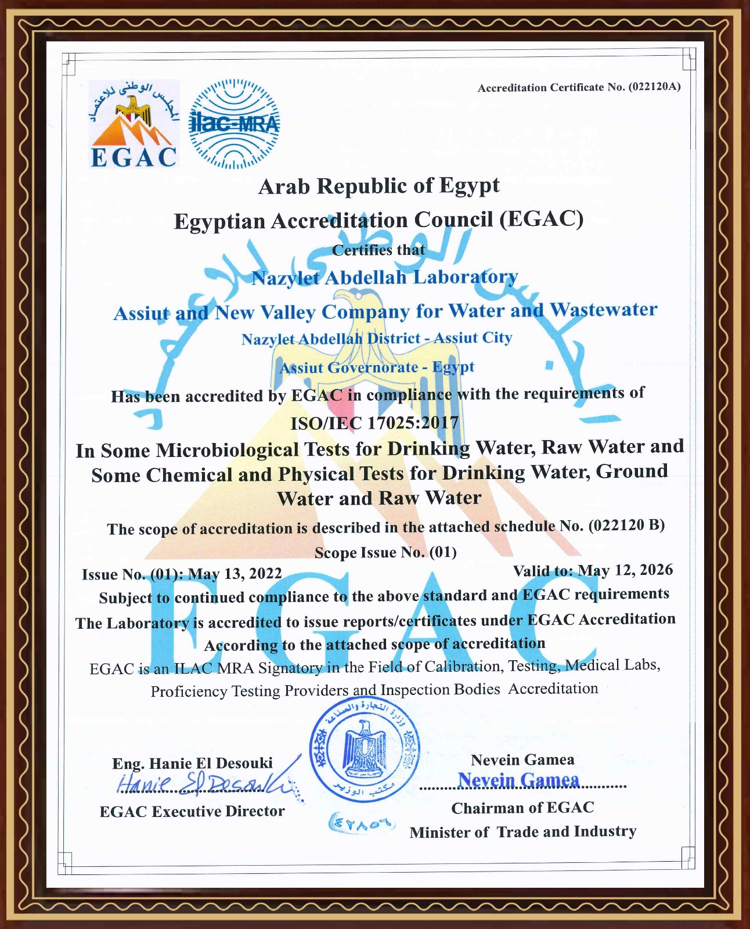
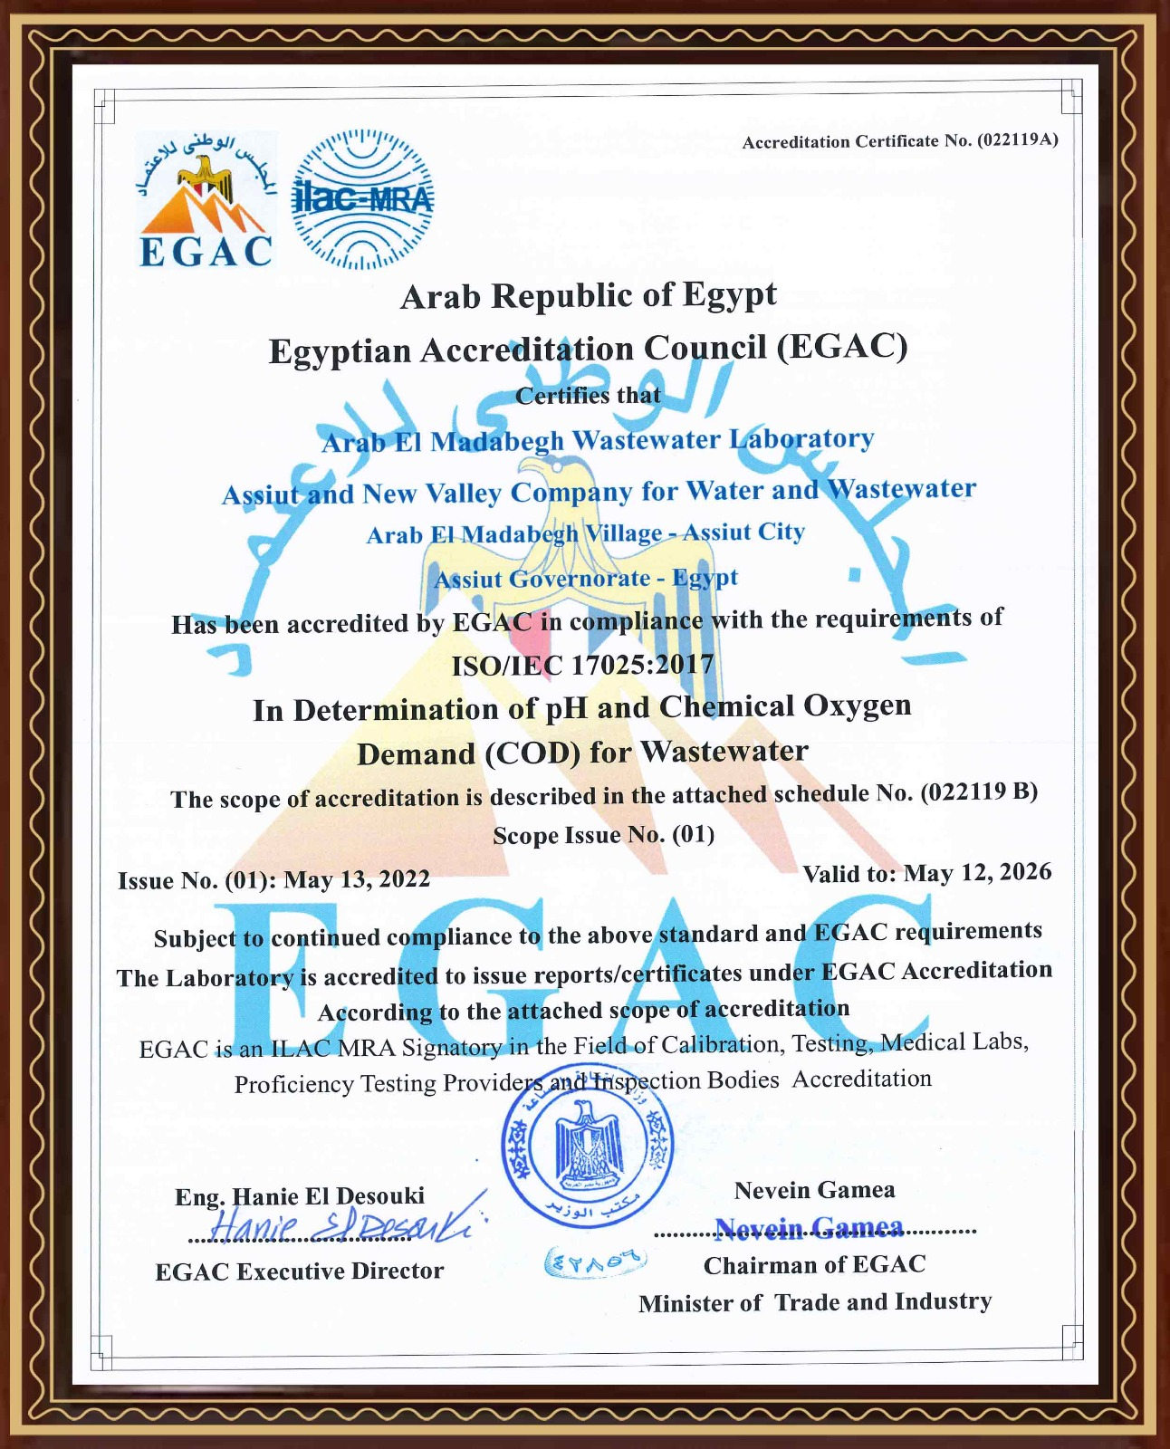
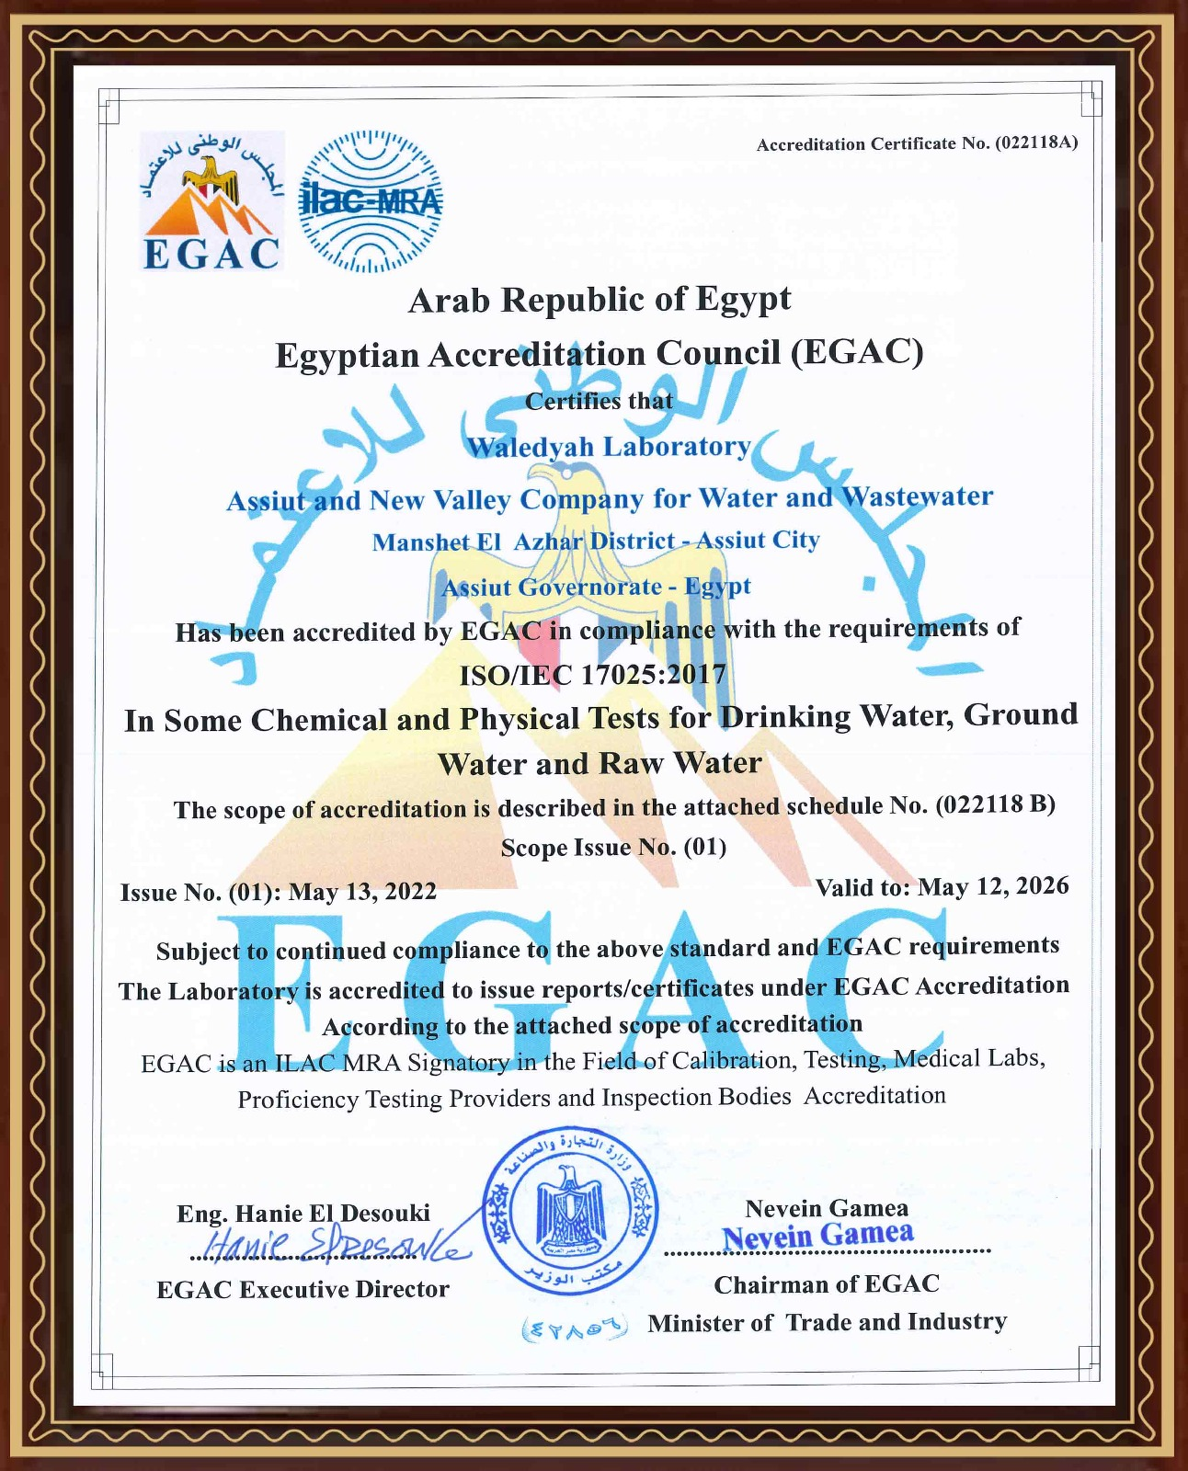
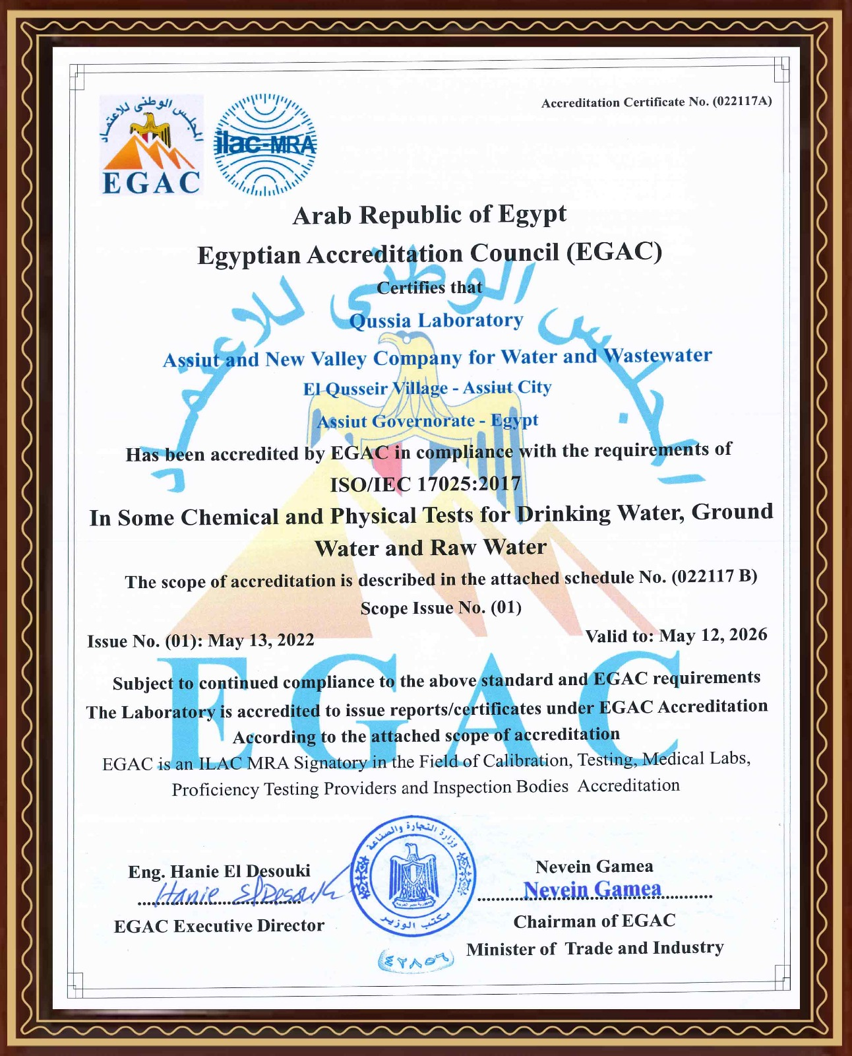
معمل محطة نزلة عبداللاه المرشحة
معمل محطة عرب المدابغ
معمل محطة الوليدية
معمل محطة القوصية

Slide 24
خطة مراقبة نوعية المياه ويتم إعدادها بمعرفة
القائمين على إنتاج المياه (قطاع المعامل وضبط الجودة)
طبقا لقرار وزير الصحة رقم 458 لسنة 2007 فإن عدد العناصرالتى يتم تحليلها بمعامل الشركة كالتالى:
الفحوصات | عدد العناصر | دورية الفحص
1- الخواص الطبيعية | 5 | يوميا
2- مواد غير عضوية لها تأثير على الاستساغة والاستخدامات المنزلية | 12 | يوميا
3- المواد الكيميائية الغير عضويه ذات التأثير على الصحة العامة | 16 | شهريا
4- المواد الكيميائية العضوية ذات التأثير على الصحة العامة | 82 | كل ستة اشهر
5- المعايير البكتروبيولوجية | 3 | يوميا
6-المعايير البيولوجية | 2 | يوميا

Slide 25
• لذا فقط تم تجهيز وتاهيل معامل الشركة الرئيسيه لتحليل العناصر ذات الدورية اليومة وهي كالاتي :
تحاليل عينات مياه الشرب الكيميائية |  | تحاليل عينات مياه الشرب الميكروبيولوجية | تحاليل عينات الصرف الصحى
Fe | T.Mg H | T.Coliform | Fe | TSS
MN | Cl | T.Streptococci | MN | VS
NH3 | T.R.Cl | Fecal streptococci | NH3 | COD
NO2 | PH | HPC | NO2 | BOD
NO3 | Turb | Algai count | NO3 | Oil & Grase
T.Alk | SO4 | protozoa | T.R.Cl
T.H | T.D.S |  | PH
T.Ca H |  |  | T.D.S
عدد المعامل التي تم تأهيلها 11معمل.
الفترة الزمنية لأعمال التأهيل مده ثلاثة سنوات.

Slide 26
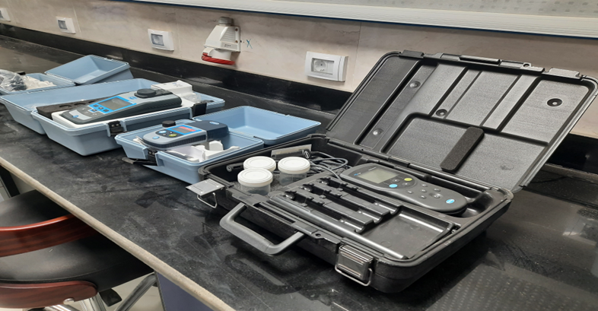
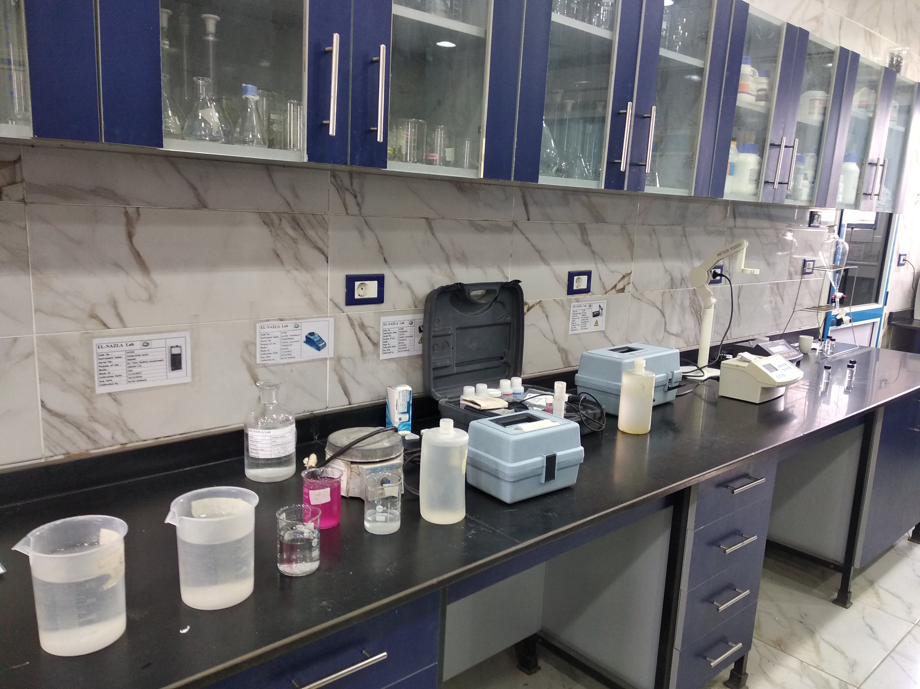
الأجهزة المتوفرة في المعامل الرئيسية

Slide 27
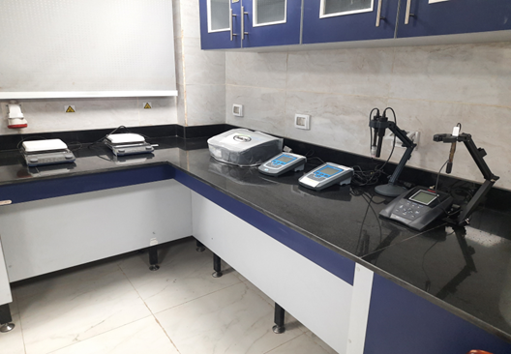
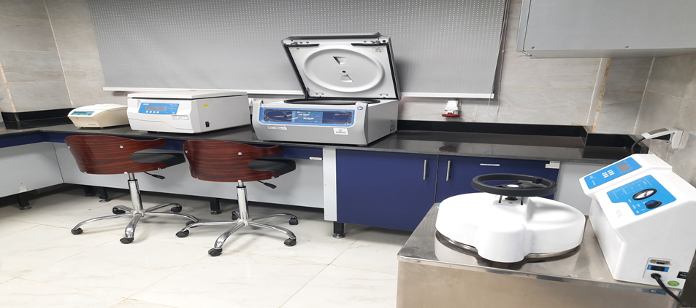
الأجهزة المتوفرة في المعامل الرئيسية

Slide 28
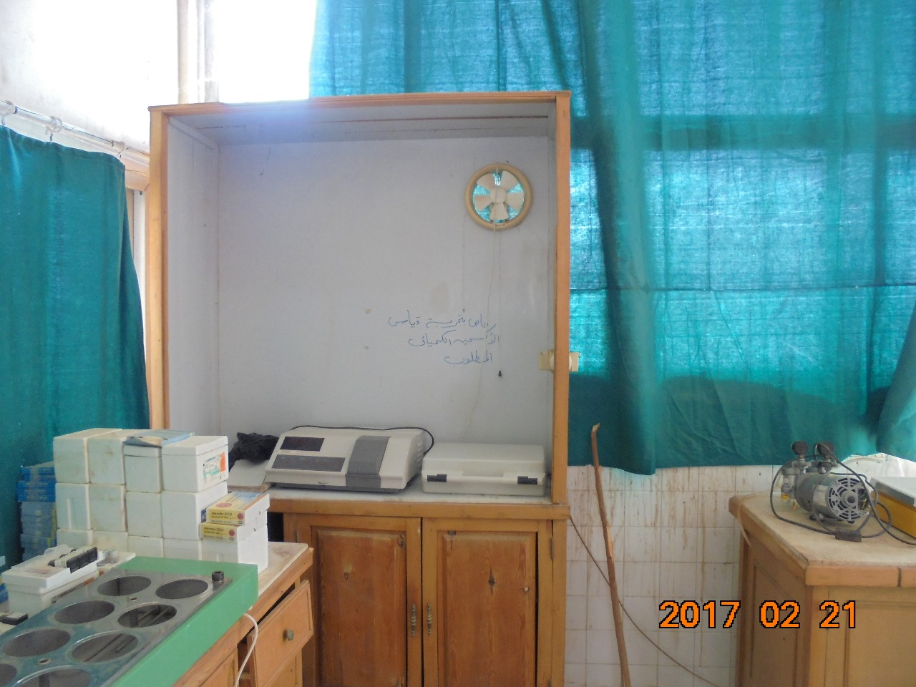
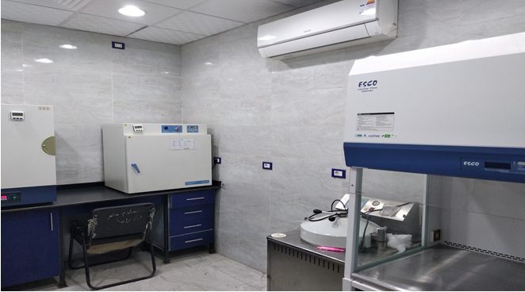
صور المعامل قبل وبعد التأهيل
قبل التأهيل
بعد التأهيل

Slide 29
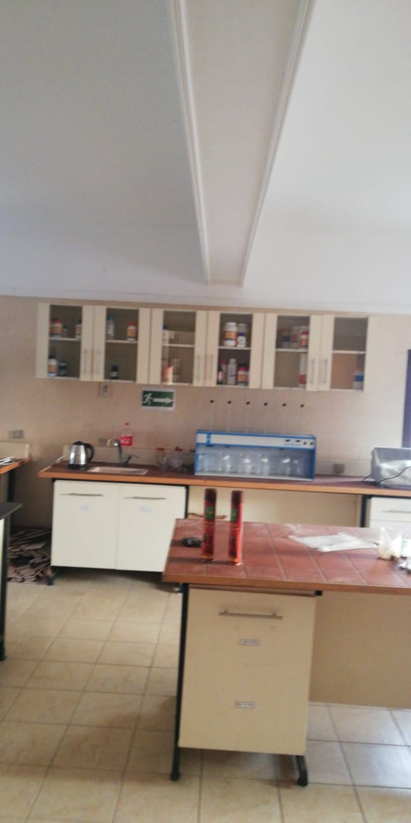
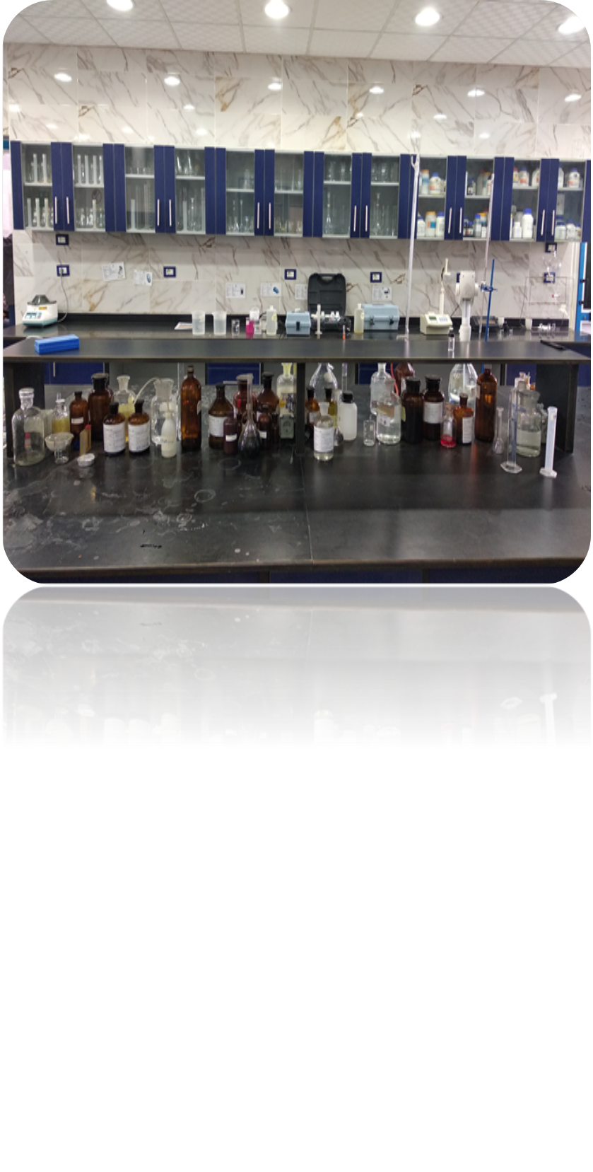
صور المعامل قبل وبعد التأهيل
قبل التأهيل
بعد التأهيل

Slide 30
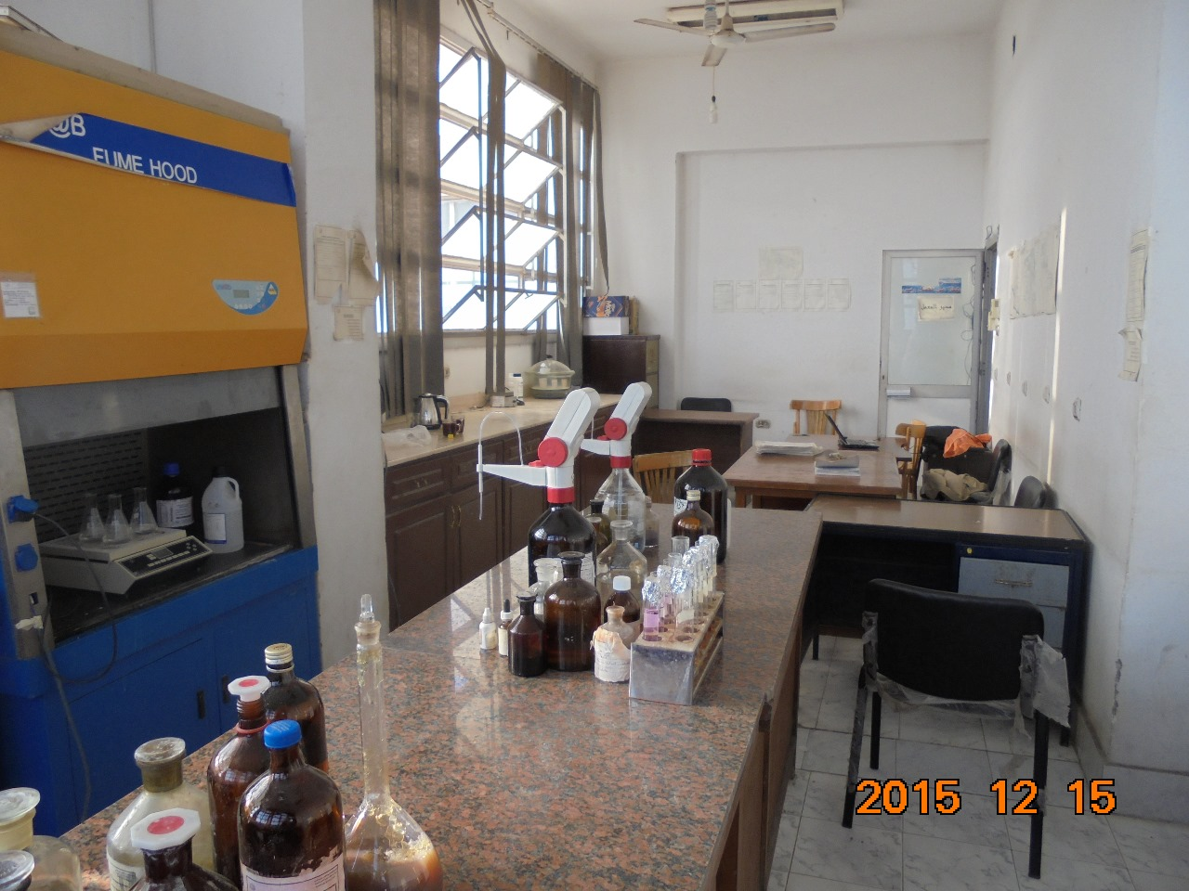

صور المعامل قبل وبعد التأهيل
قبل التأهيل
بعد التأهيل

Slide 31
إعادة توزيع نطاقات عمل المعامل للاستفادة من الحد الأقصى للمورد البشري والتجهيزات الفنية المتاحة
اطوال الشبكات (م) | عدد المحطات التى يتم متابعتها | النطاق | المعمل | م
7883786 | جميع المحطات بمحافظة أسيوط بواقع 228 محطة | محافظة أسيوط | المعمل المركزى | 1
488750.8 | 17 محطة | جنوب مركز أسيوط غرب مدينة أسيوط | معمل محطة مياه نزلة عبداللاه المرشحة | 2
782725.8 | 27 محطة | شمال مركز أسيوط شرق مدينة أسيوط 8 محطات بمركز أبنوب | معمل محطة مياه الألمانى | 3
244375.4 | 1 محطة | منطقة الوليدية | معمل محطة مياه الوليدية | 4
930791 | 25 محطة | مركز الفتح 10 محطات بمركز أبنوب | معمل محطة مياه الطوابية | 5
735034 | 38 محطة | مركز القوصية | معمل محطة مياه القوصية | 6
1299363 | 30 محطة | مركز منفلوط المعابدة | معمل محطة مياه منفلوط | 7
933035 | 29 محطة | مركز ديروط | معمل محطة مياه ديروط | 8
761101 | 18 محطة | مركز صدفا مركز الغنايم | معمل محطة مياه صدفا | 9
609040 | 12 محطة | مركز أبوتيج | معمل محطة مياه أبوتيج | 10
1099571 | 31 محطة | مركز البدارى مركز الساحل | معمل محطة مياه البدارى | 11

